Slide 1
資料１
おおさかマイボトルパートナーズ
アクションプログラム
令和７年８月

Slide 2
アクションプログラム
アクションプログラムについて
おおさかマイボトルパートナーズメンバーの取組内容を、毎年度とりまとめて公表
取組目標
＜2025年目標＞
マイボトルスポット数 5,000スポット
(R7.1月時点 5357スポット)
目指すゴール
府民の日常的なマイボトル携帯率８0%
(2024年度 Qネット調査：54.8％ (※))
マイボトルスポットの普及
マイボトル利用啓発
※インターネットモニター調査によるアンケート結果であり、
府民全体の状況を示すものではないため、参考値として掲載しています。
取組の体制・メンバー
マイボトルユーザーにやさしい街おおさかの実現のため、事業者･NPO・行政等、あらゆる関係者と情報を共有しつつ、
意見交換を重ねながら、マイボトルスポットの普及、マイボトル利用啓発に関する取組を連携して進めます。
豊かな環境づくり大阪府民会議
府民・事業者・行政の協働による豊かな環境の保全と創造に関する施策を積極的に推進していくことを目的としている
分科会
おおさかマイボトルパートナーズ
各主体間での情報共有・意見交換を行い、それぞれの取組みを展開する
事業者
NPO等
行 政
水道事業者
教育機関
・ボトル、マイボトルスポットの拡大
・ボトル利用サービスの展開
・府民運動の推進
・府民啓発
・マイボトルスポットの拡大
・府民啓発（水道PR）
・マイボトルスポットの拡大
・府民啓発
・マイボトルスポットの拡大

Slide 3
プログラムの一覧
マイボトルの利用啓発
○ イベント等におけるマイボトル利用啓発
○ 若い世代への環境教育
○ 府民のマイボトルに関する意識・実態調査
○ その他マイボトル利用啓発・PR
マイボトルスポットの普及
○ マイボトルスポットの設置
○ マイボトル利用可能店舗の拡大
効果的な情報発信
○ マイボトルスポットの情報発信
○ 統一ロゴ等を活用した各種広報・PR
○ 各種媒体によるマイボトルの利用促進
パートナーズ会議
○ パートナーズ会議の開催
○ メンバーの募集・拡大

Slide 4
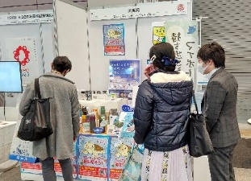
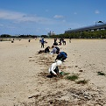
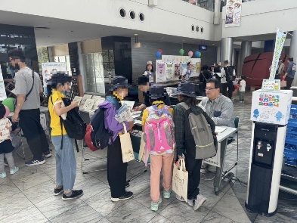
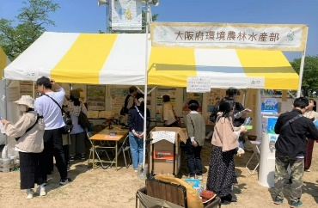
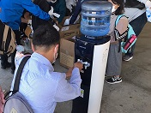
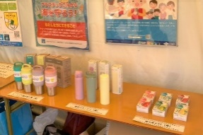
マイボトルの利用啓発
取組
方針
イベント啓発等を通じ、海洋プラスチックごみ問題への府民理解を促進し、マイボトル利用を促進します。
イベント等におけるマイボトル利用啓発
府内のイベントにおけるマイボトル利用啓発ブースの出展
◆プラスチックごみ問題やマイボトルの取組みについて、イベント来場者にわかりやすく伝えます。
(給水体験、パネルやボトルの展示等)
〇 参考事例
ステンレスボトルやボトル型浄水器の
展示、およびマイボトル啓発ブースの設置
マイクロプラスチックの回収、給水機の設置
マイボトル利用の啓発・動画放映・
給水機の設置、ボトル型浄水器の提供
マイボトル利用の啓発、給水機の
設置、ボトル型浄水器の提供
〈BRITA・MIクリエーションｽﾞ・ﾀｲｶﾞｰ・象印・
ｳｫｰﾀｰﾈｯﾄ・ｳｫｰﾀｰｽﾀﾝﾄﾞ・ﾋﾟｰｺｯｸ〉
〈OSGコーポレーション他〉
〈大阪府・ウォーターネット・BRITA〉
〈大阪府・ウォーターネット・BRITA、
ピーコック、味の素AGF〉
ATC海洋WEEK＠大阪南港ATC
(R3.3.16~20)
ブルーオーシャン作戦 潮干狩りの前に、みんなで「プラ干狩り」(R4.4.16)
咲州こどもEXPO2024
(R6.10.26,27)
ロハスフェスタ万博における出展(R7.4.26,27)
＜取組内容＞
■イベントにてボトル型浄水器を提供（BRITA)
■イベントにてマイボトル利用に関する啓発活動を行う (門真市、貝塚市、富田林市、泉大津市、東大阪市、大阪市水道局)
■イベントにてブース出展を行い、啓発活動を行う (ウォータースタンド、大阪市水道局、象印)
■イベントにてウォーターサーバーを設置し、啓発活動を行う (ウォーターネット)

Slide 5
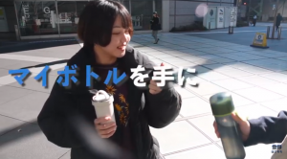
マイボトルの利用啓発
取組
方針
イベント啓発等を通じ、海洋プラスチックごみ問題への府民理解を促進し、マイボトル利用を促進します。
若い世代への環境教育
その他マイボトル利用啓発・PR
◆海洋プラスチックごみ問題、SDGsなどをキーワードとし、若い世代への環境教育に
取り組みます。
○ 参考事例
学生を対象に、海洋プラスチックごみ問題についての出前授業を実施、
ワークショップ等の実施
〇 参考事例
学生によるマイボトルスポット普及啓発動画
(㈱バンタンとの連携協力制作)の参加チームへ、
商品提供
＜取組内容＞
■出前授業を実施 （住吉商業高校、BRITA、大阪市水道局、大阪府）
■高校生とのワークショップ実施でマイボトル利用促進の模索（BRITA）
■調べ学習や外部コンテストや他校への研究発表でプレゼンテーションを実施。本校に訪れた中学生や中学校教員へマイボトル体験を行い、マイボトル利用を呼びかける（住吉商業高校）
■全国の高校生へ「マイボトルはなぜエコなのか」をオリジナル教材として配信 (象印マホービン)
■「ジブンボトル」(マイボトル)づくり講座の開催 (門真市)
■同志社大学経済学部との共創活動から開発したボトルを発売予定(ピーコック)
＜取組内容＞
■当社品をご販売いただいている店舗にてマイボトルの啓発発信（BRITA）
■従業員及び家族へのマイボトル推進（ベッド通販セラピス）
■自社従業員又は自社施設利用者への啓発（大和ハウス工業、BFLAT他）
■電子申請システムで応募すると抽選で30人に真空断熱ボトルが当たるキャンペーンを実施（堺市）
■マイボトル専用パウダードリンクを発売（味の素AGF)
■当社施設内にある給水スポットに、POPを掲示 (大伸社ディライト)
■プラスチックボトル削減、マイボトル利用促進の社内キャンペーン実施 (アストラゼネカ)
■HPにおいて給水スポットを紹介し、マイボトル利用の啓発発信 (熊取町)
■業務委託先、及び取引先にマイボトル利用を啓発(ショクサイ株式会社)
府民のマイボトルに関する意識・実態調査
◆府民のマイボトルに関する意識・取組みの実態について、アンケート調査等を実
施し、結果を活用した啓発を行います。
○ 参考事例
おおさかQネット（インターネット府民アンケート）「使い捨てプラスチック」に
関するアンケート調査
2024年度：マイボトルを「いつも携帯している」または「たまに携帯している」と回答した割合は54.8％(※)
＜取組内容＞
■おおさかQネット（大阪府）
※インターネットモニター調査によるアンケート結果であり、
府民全体の状況を示すものではないため、参考値として掲載しています。

Slide 6
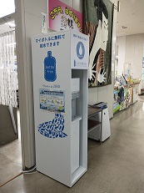
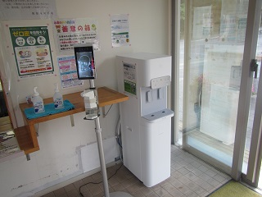
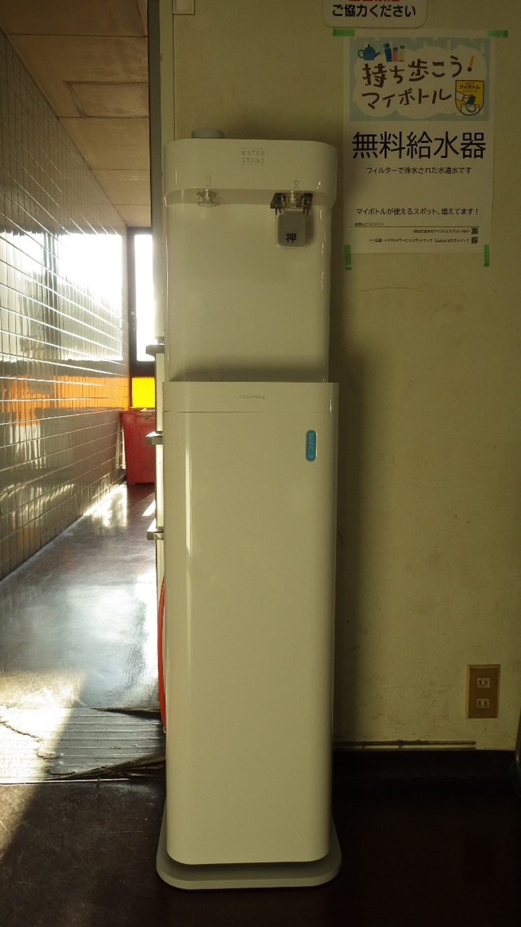
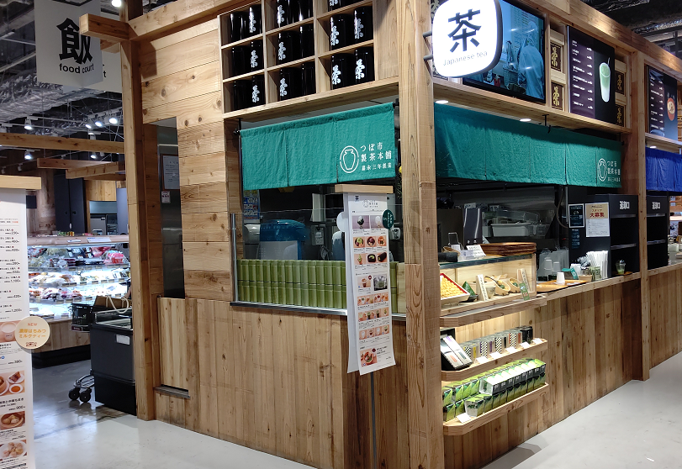
マイボトルスポットの普及
取組
方針
府内におけるマイボトルスポットの設置を広く促進します。
マイボトルスポットの設置
○ 参考事例 〈熊取町〉
小学校や体育館など、８か所に給水機を設置
(R6年度新たに増設設置)
○ 参考事例 〈島本町〉
町有施設５箇所に給水機を設置
(R6年度新たに増設設置)
○ 参考事例 〈泉大津市〉
市内公共施設17か所に給水機を設置
公共施設等における無料マイボトルスポットの設置
◆府および市町村の施設において、無料のマイボトル
スポットの試行設置を進めます。
＜取組内容＞
■新たに市施設１か所にマイボトル専用の給水機を設置(現在４か所設置中)（東大阪市）
■熊取町公民館にマイ給水スポットの設置 (熊取町)
■公共施設への給水スポットの更なる設置を検討（泉大津市）
■市内２か所に加え、新たに東公民館に設置（富田林市）
■気候変動適応法施行に伴うクーリングスポットでの給水スポットの設置提案（ウォーターネット）
熊取町 永楽墓苑・永楽ゆめの森
公園管理棟 無料マイボトルスポット
観光・集客施設等におけるマイボトルスポットの設置
◆観光・集客施設等において、マイボトルスポットの設置を進めます。
泉大津市役所１階
無料マイボトルスポット
島本町本庁舎１階（税務課前） 無料マイボトルスポット
＜取組内容＞
■イベントにおいてマイボトルスポットを設置（大阪市、東大阪市、ウォータースタンド、ウォーターネット）
■マイボトルスポット設置に向けた民間企業などへの呼びかけ（ウォータースタンド、ウォーターネット他）
■ホテル館内に「WATER STATION」を設置 (ホテルインターゲート)
マイボトル利用可能店舗の拡大
◆マイボトルを利用できる（飲料を補充できる）店舗の
増加を目指します。
○ 参考事例 〈象印・つぼ市製茶本舗）
給茶スポット（マイボトル持参で、こだわりの飲み物を
リフィルできる場所）の展開
オフィスや学校等におけるマイボトルスポットの設置
◆オフィスや学校等のクローズドな場におけるマイボトルスポット
の設置を進めます。
＜取組内容＞
■自社オフィスへの給水機の設置（BFLAT他）

Slide 7
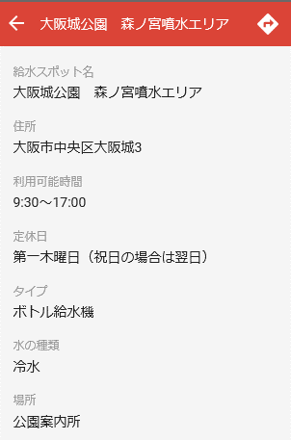
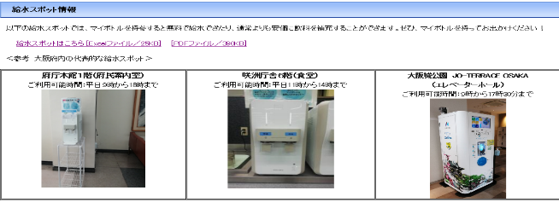
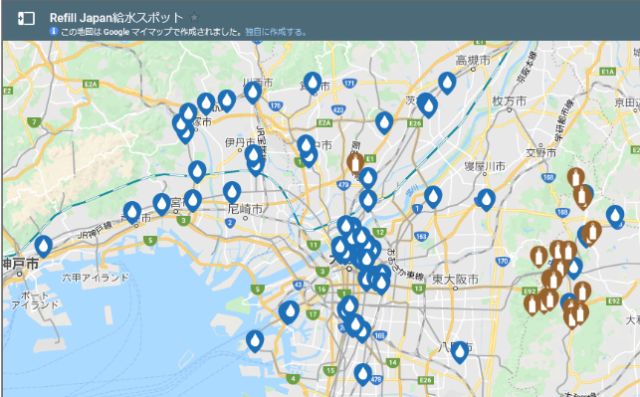

効果的な情報発信
取組
方針
マイボトルスポット、マイボトル利用サービスに関するわかりやすい情報発信、広報PRを行います。
マイボトルスポットの情報発信
◆府内のマイボトルスポットに関する情報をホームページや
アプリ等により、わかりやすく発信します。
○ 参考事例〈水Do！ネットワーク〉
府ホームページ マイボトルスポット
（上）マイボトルスポットを公表することにより、各種マイボトル
マップの登録をすすめます。
（左）マイボトルスポット名や場所、利用可能時間などが一目
でわかります。
Refill Japan 給水/リフィル スポットマップ
統一ロゴ等を活用した各種広報・PR
＜取組内容＞
■「Osakaほかさんマップ」によるマイボトルスポットの発信（大阪府）
■本市ホームページやSNS等において、マイボトル給水スポットの情報発信に取り組む（大阪市）
■ホームページにおいて公民館へのマイボトルスポット設置を紹介（熊取町）
■マイボトルの啓発活動に関する特設サイトでの情報発信（象印マホービン）
■ホームページにおいて市内公共施設へのマイボトル用給水機設置を紹介 (門真市)
◆パートナーズの取組みについて、ロゴマーク、バナー、POPなどを
活用して積極的にPRします。
＜取組内容＞
■お絵かき水筒販売時に大阪マイボトルパートナーズのロゴを表示することで取り組みを広く周知する（曽田印刷 お絵描き水筒）
■虫ケアステーションなどの設置時に「おおさかマイボトルパートナーズ」のロゴマークを掲示し、マイボトル利用の啓発を行う (アース製薬)
マイボトルをいつも携帯するイメージをロゴとしました。

Slide 8

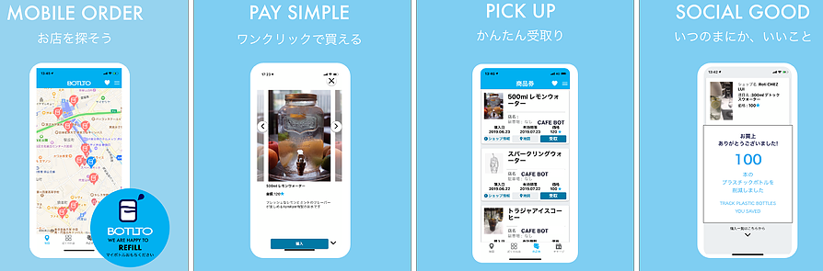
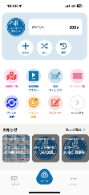
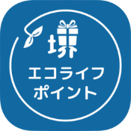
効果的な情報発信
取組
方針
マイボトルスポット、マイボトル利用サービスに関するわかりやすい情報発信、広報PRを行います。
各種媒体によるマイボトルの利用促進
冊子作成
アプリを活用したマイボトル利用促進
◆マイボトルの利用を促進する冊子を作成し、
府民に向けて情報発信します。
◆専用アプリ等を通じた、マイボトルへの飲料補充サービスに関する
情報提供により、マイボトルの補充（利用）促進を図ります。
〇 参考事例〈OSG、ウォーターネット〉
「マイボトル」「SDGs」「海洋プラスチック」など
をテーマに配信
○ 参考事例
アプリでマイボトル飲料補充スポットを探し、簡単ドリンクオーダー。現地で補充サービス (ボトルト)
アプリ内のポイント付与する環境行動の一つとして「飲料購入時のマイボトル利用」を設定 (堺市)
＜取組内容＞
■海洋プラスチックごみ問題などについての啓発冊子を府内小学校に配布（大阪府）
■マイボトルの利用啓発を目的とした冊子作成（リニューアル）及び配布（象印）
■市広報誌において、マイボトルの利用に関する啓発活動を実施（富田林市）
その他情報発信
◆デジタルサイネージや展示などにより、マイボトルの
利用促進を図ります。
SNSやHPを活用したマイボトル利用促進
◆TwitterやInstagramなどのSNSおよびHPを通じた、
情報提供やPRにより、マイボトルの利用促進を図ります。
＜取組内容＞
■海洋汚染を考える企画展「海とマイボトル」を水道記念館に移設（象印、大阪市水道局）
■マイボトル持参推奨及び給水スポット設置場所に係る動画制作を実施（大阪市水道局）
■デジタル（アプリ）を活用したナッジの働きかけやマイボトル利用等の環境行動の実践に対してポイントを付与する事業を実施する（堺市）
■本市独自のマイボトル利用促進のぼりを活用し、本市給水スポットで普及啓発活動を行う (東大阪市)
■大学内でのポスターや口頭での給水機利用の宣伝 (阪大マイボトル推進プロジェクト)
＜取組内容＞
■SNSを活用した熱中症予防・マイボトルの利用促進の啓発（ウォーターネット、ホテルインターゲート大阪 梅田他）
■HP等を活用し、マイボトルの普及促進に向けた情報発信を行う。（大阪市、東大阪市、大伸社ディライト、ショクサイ株式会社、熊取町、住吉商業高校、富田林市、吹田市他）

Slide 9
パートナーズ会議
取組
方針
パートナーズ会議の開催による各主体間の情報共有・意見交換を通じ、効果的な取組みを展開します。
パートナーズ会議の開催
◆パートナーズ会議を開催し、事業者、行政、NPO、水道事業者等が情報を共有しつつ、マイボトルスポット普及に向けた課題等について意見交
換し、新たな取組みについて検討します。
○ 参加団体 76（R7. 7.22時点）
分類 | 名称 | 分類 | 名称
事業者 |  | NPO等団体 | 水Do！ネットワーク 大阪府民環境会議 SDGサポーターズ 一般社団法人Social Innovation Japan 特定非営利活動法人 日本おもてなし倶楽部 特定非営利活動法人 地域環境デザイン研究所ecotone 特定非営利活動法人 素材探検隊 阪大マイボトル推進プロジェクト Carry My Bottle
 |  | 水道事業者 | 大阪市水道局、大阪広域水道企業団
 |  | 教育機関 | 大阪府立住吉商業高校
 |  | 行政等 | 大阪市、堺市、熊取町、泉大津市、吹田市、島本町、東大阪市、富田林市、貝塚市、門真市、大阪府
象印マホービン(株)
ピーコック魔法瓶工業(株)
オルゴ(株)
BRITA Japan(株)
(株)ウォーターネット
三菱ケミカル・クリンスイ(株)
MIクリエーションズ(株)
つぼ市製茶本舗(株)
味の素AGF(株)
(株)ﾃﾞｻﾞｲﾝﾜｰｸｽｴﾝｼｪﾝﾄ
中西金属工業(株)
ホシザキ(株)
(株)サルソニード
(株)ブランド買取ブランドハンズ
ホテルインターゲート大阪 梅田
お絵描き水筒(有)曽田印刷
タイガー魔法瓶(株)
(株)セカンドクエスト
大和ハウス工業(株)
(株)良品計画
(株)OSGコーポレーション
アストラゼネカ(株)
日産大阪販売（株)
グランパスコンサルティング(株)
(株)中農製作所
(株)パルコ
(株)Soelu
アサヒユウアス(株)
(株)獏
縁里庵かつもと鍼灸院
(株)大伸社ディライト
(株)ヨロスト
(株)FM802
ウォータースタンド(株)
ベッド通販セラピス
(株)フィルズ
東亜金属(株)
イケア・ジャパン(株)
(株)ダイオーズジャパン
行政書士やまだ事務所
(株)F企画
アース製薬(株)
(株)BFLAT
(株)プレゼンス・メディカル
明治安田生命保険相互会社 大阪本部
(株)ジェイアール西日本ホテル開発
(株)大阪水道総合サービス
ショクサイ(株)
合同会社サンフィッシュ
ティー・アイ・トレーディング(株)
弁護士法人ニューステージ
(株)粘土科学研究所
みどり歯科
ゼロ塾ガイド(Bizライター事務所)
○ 開催予定
メンバーの募集・拡大
令和7年7月、令和8年2月頃（２回）
○ 議題
◆おおさかマイボトルパートナーズの活動趣旨に賛同いただける事業
者・行政・NPO等を募集し、メンバーの拡大を図ります。
例：市町村、施設系業種、大学、スーパー、小売店舗など
マイボトルパートナーズの取組状況の共有
マイボトルスポット普及に向けた新たな取組の検討
＜取組内容＞
■情報共有によるメンバー間の連携強化や、新たな施策の検討（全メンバー）

